Slide 1
Интерактивная логико – математическая игра для детей от 3 до 4 лет «Путешествие по сказкам»
Муниципальное бюджетное дошкольное образовательное учреждение «Центр развития ребенка–Детский сад № 86 «Колокольчик» городского округа «город Якутск» (МБДОУ ЦРР – Д/с № 86 «Колокольчик») |  | “Дьокуускай куорат” куораттааҕы уокурук “Чуораанчык” 86 №-дээх оҕо саада –“Оҕону сайыннарар киин” бюджет оскуола иннинээҕи үөрэх муниципальнай тэрилтэтэ (“Чуораанчык” 86 №-дээх о/с – ОСК БОИҮөМТ)
Пахомова Анисия Алексеевна – воспитатель II младшей группы

Slide 2
Цель игры: развивать элементарные математические представления: сначала, потом, первый, второй, последний; Задачи: - развивать память, воображение, мышление и речь; - формировать эмоциональную отзывчивость; - воспитывать внимание, сосредоточенность, умение выполнять правила игры; - воспитывать любовь и интерес к сказкам.

Slide 3
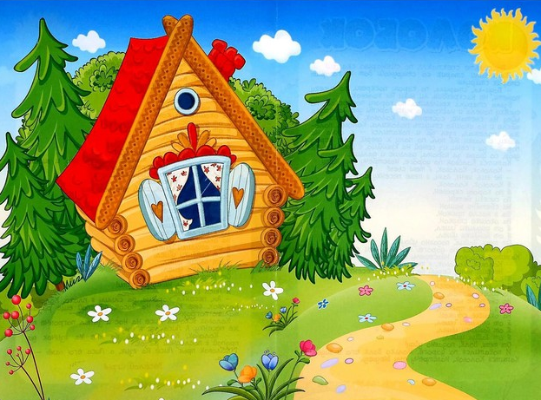
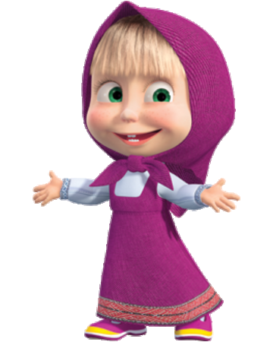

Slide 4
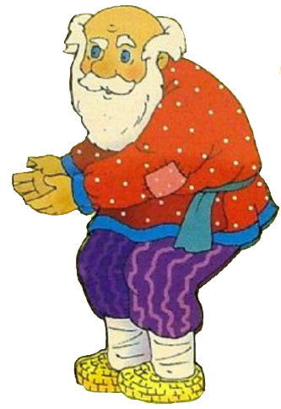
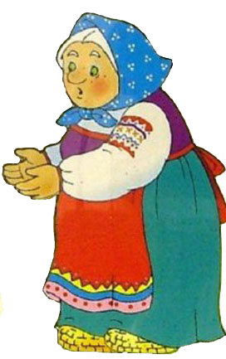
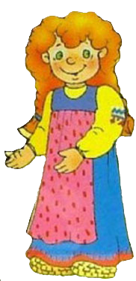
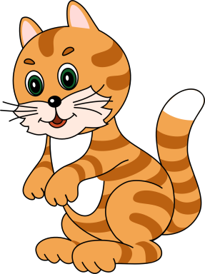

Slide 6
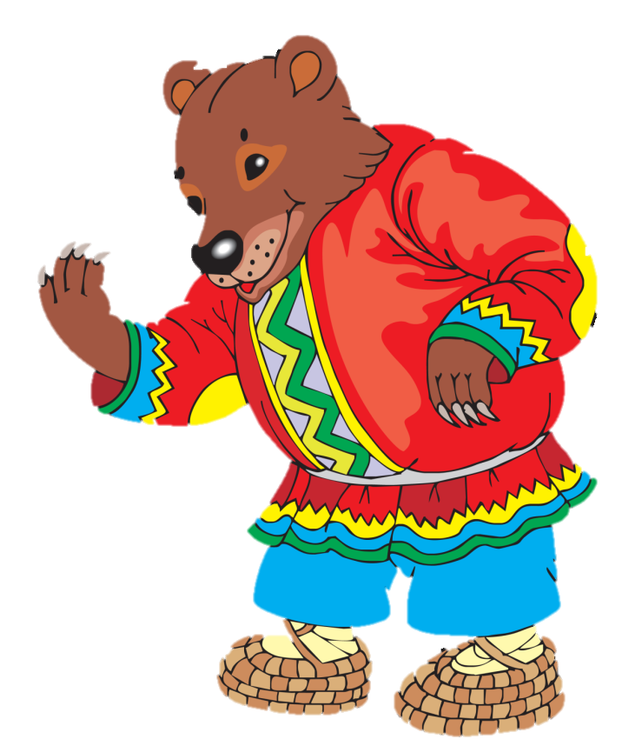
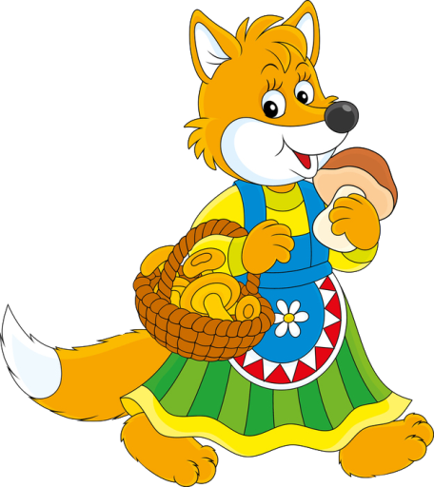
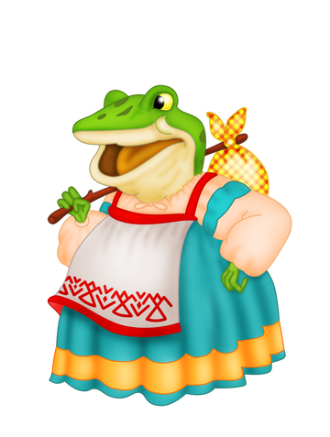
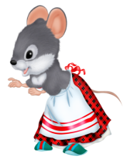

Slide 7
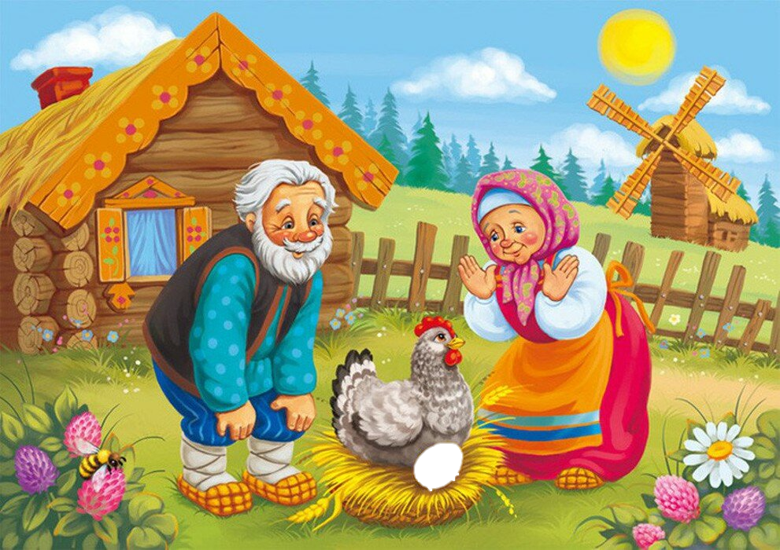

Slide 8
Благодарим за внимание!

